Slide 1
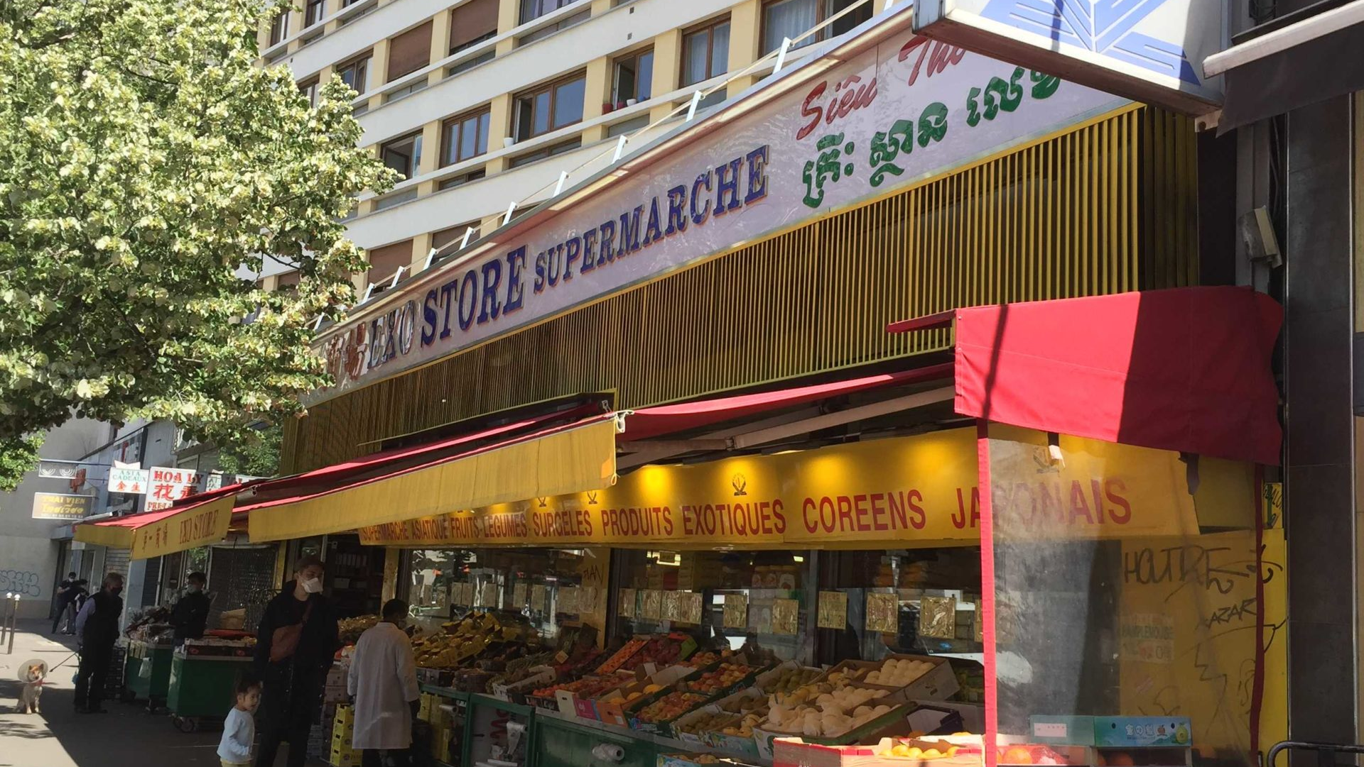
Un nouveau quartier
Unité 8 – Leçon 15

Slide 2

In U7 we learnt how to:
Describe our ideal house
Make a full day programme of outdoor activities
Let’s see how we can use these skills to build new ones !

Slide 3
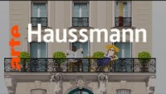
I. Starter
I. Starter
II. Comp. texte
III. Voc : lieux ville
VII. Production
IV. Voc: prépo de lieu
VI. Phonétique
V. Gr: futur proche
Comment s’appellent les célèbres immeubles parisiens ?
Connaissez-vous l’origine des immeubles de votre ville ou pays ? Est-ce qu’il y a eu des transformations historiques ?
Notes:
Pré teach the vocab/grammar pour faciliter la compréhension globale

Slide 4



Learning objectives : À la fin de la leçon
I. Starter
II. Comp. texte
III. Voc : lieux ville
VII. Production
IV. Voc: prépo de lieu
VI. Phonétique
V. Gr: futur proche
Grammaire
Culture
Vocabulaire
Notes:
Guidage pour les objectifs en GG

Slide 5
À la fin de la leçon…
I. Starter
II. Comp. texte
III. Voc : lieux ville
VII. Production
IV. Voc: prépo de lieu
VI. Phonétique
V. Gr: futur proche
Présenter une transformation de quartier
Grammaire
- Le futur proche
Culture
- Les immeubles Haussmanniens
Vocabulaire
- Les lieux de la ville
- Les prépositions de lieu

Slide 6
Learning outcomes
I. Starter
II. Comp. texte
III. Voc : lieux ville
VII. Production
IV. Voc: prépo de lieu
VI. Phonétique
V. Gr: futur proche
ALL students MUST be able to name some places in the city.
MOST students SHOULD be able to use the prepositions of space.
SOME students COULD be able to give road directions.
Notes:
ALL = isoler un objectif (gramm/lexical); MOST = obj de la leçon; SOME = objectif de la prochaine leçon

Slide 7
I. Starter
II. Comp. texte
III. Voc : lieux ville
VII. Production
IV. Voc: prépo de lieu
VI. Phonétique
V. Gr: futur proche
Etapes de la leçon
I. Starter
Les immeubles Haussmanniens
II. Compréhension de texte
Les lieux de la ville
VII. Production
III. Vocabulaire
Présenter une transformation de quartier
Recherche des phrases clés
Le son [R]
V. Grammaire
IV. Vocabulaire
Les prépositions de lieu
VI. Phonétique
Le futur proche

Slide 8

Learning review
I. Starter
II. Comp. texte
III. Voc : lieux ville
VII. Production
IV. Voc: prépo de lieu
VI. Phonétique
V. Gr: futur proche
Today, I have learned that …
Based on what we studied today, I want to know …

Slide 9
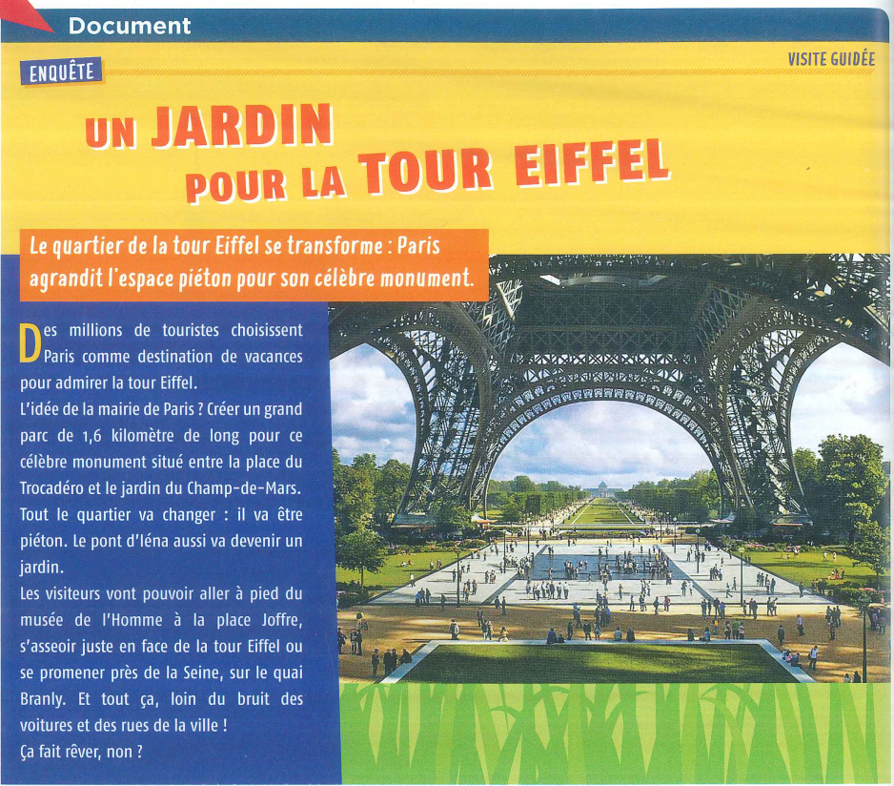
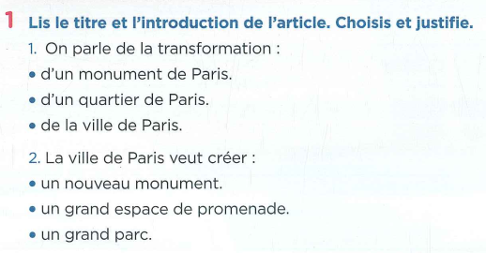

II. Compréhension de texte
I. Starter
II. Comp. texte
III. Voc : lieux ville
VII. Production
IV. Voc: prépo de lieu
VI. Phonétique
V. Gr: futur proche

Slide 10
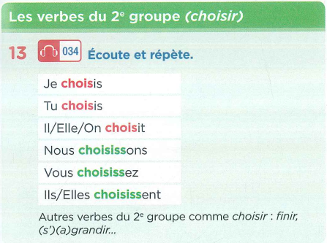
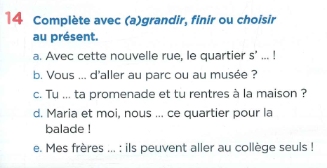
Le verbe CHOISIR (2ème groupe)
I. Starter
II. Comp. texte
III. Voc : lieux ville
VII. Production
IV. Voc: prépo de lieu
VI. Phonétique
V. Gr: futur proche

Slide 11
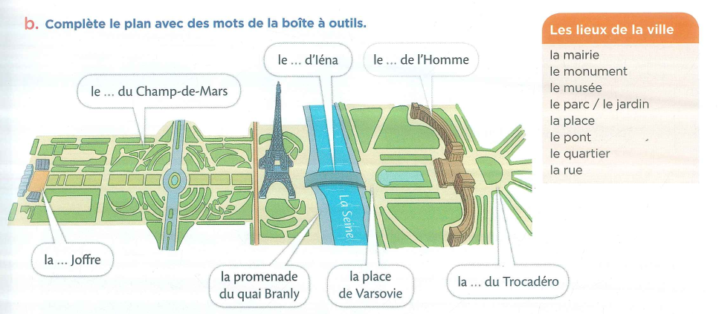

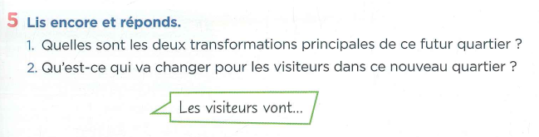
Compréhension détaillée
I. Starter
II. Comp. texte
III. Voc : lieux ville
VII. Production
IV. Voc: prépo de lieu
VI. Phonétique
V. Gr: futur proche
Les lieux de la ville | Les prépositions de lieu | Indiquer un futur proche
La mairie | La Tour Eiffel est entre le Trocadéro et le Champ-de-Mars | Il va devenir piéton.
Le monument |  | Le pont d’Iéna aussi va devenir un jardin.
Le musée |  | Les visiteurs vont pouvoir aller à pied du musée de l’Homme à la place Joffre.
Le parc/le jardin | La promenade du quai Branly est près de la Seine
La place
Le pont
Le quartier
La rue

Slide 12
Compréhension détaillée
I. Starter
II. Comp. texte
III. Voc : lieux ville
VII. Production
IV. Voc: prépo de lieu
VI. Phonétique
V. Gr: futur proche
Les lieux de la ville | Les prépositions de lieu | Indiquer un futur proche
La mairie | La Tour Eiffel est entre le Trocadéro et le Champ-de-Mars | Il va devenir piéton.
Le monument | La promenade du quai Branly est près de la Seine | Le pont d’Iéna aussi va devenir un jardin.
Le musée |  | Les visiteurs vont pouvoir aller à pied du musée de l’Homme à la place Joffre.
Le parc/le jardin
La place
Le pont
Le quartier
La rue

Slide 13
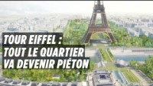
I. Starter
II. Comp. texte
III. Voc : lieux ville
VII. Production
IV. Voc: prépo de lieu
VI. Phonétique
V. Gr: futur proche

Slide 14
À la fin de la leçon…
Présenter une transformation de quartier
Grammaire
- Le futur proche
Culture
- Les immeubles Haussmanniens
Vocabulaire
- Les lieux de la ville
- Les prépositions de lieu
What LO are we going to study ?

Slide 15
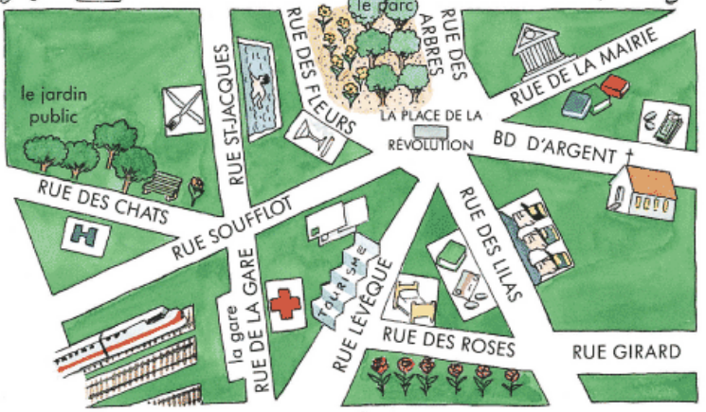
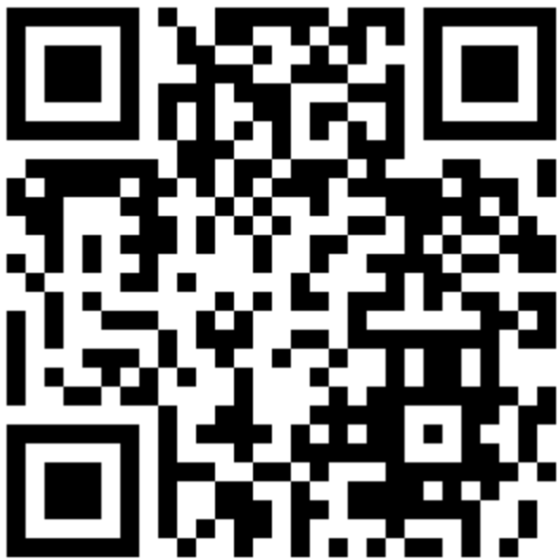
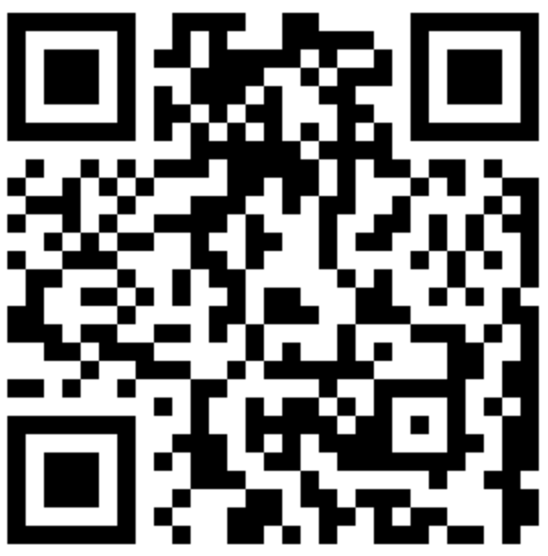
I. Starter
II. Comp. texte
III. Voc : lieux ville
VII. Production
IV. Voc: prépo de lieu
VI. Phonétique
V. Gr: futur proche
Passons au point de vocabulaire :
Les lieux de la ville
Faites l’activité en ligne 1.
Si tu as fini, fais la 2ème activité.
3. Regardez l’image. Combien de lieux est-ce que vous pouvez nommer?

Slide 16
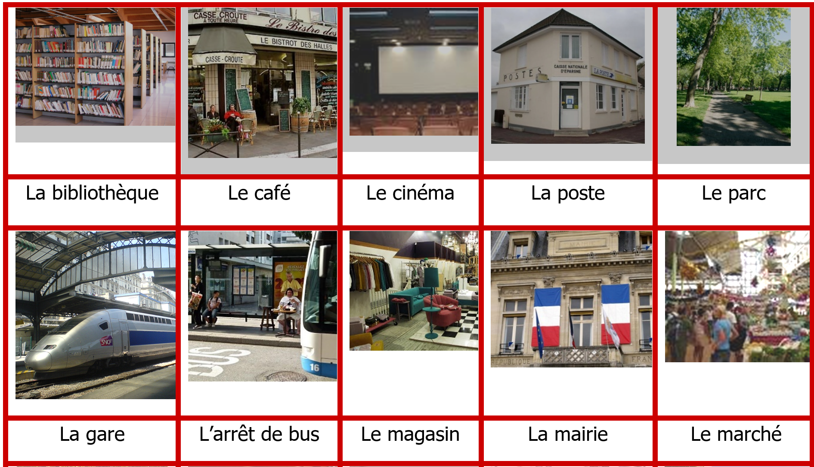

III. Vocabulaire : Les lieux de la ville
I. Starter
II. Comp. texte
III. Voc : lieux ville
VII. Production
IV. Voc: prépo de lieu
VI. Phonétique
V. Gr: futur proche
Les lieux de la ville
La mairie
Le monument
Le musée
Le parc/le jardin
La place
Le pont
Le quartier
La rue

Slide 17
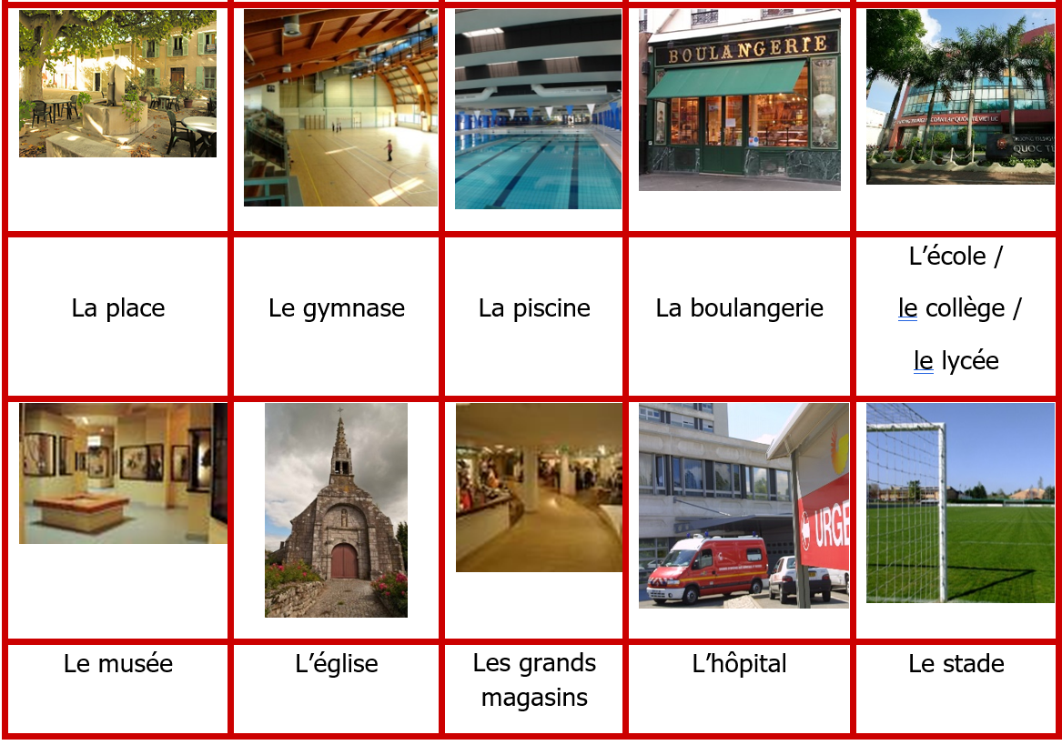
I. Starter
II. Comp. texte
III. Voc : lieux ville
VII. Production
IV. Voc: prépo de lieu
VI. Phonétique
V. Gr: futur proche
Les lieux de la ville
La mairie
Le monument
Le musée
Le parc/le jardin
La place
Le pont
Le quartier
La rue

Slide 18
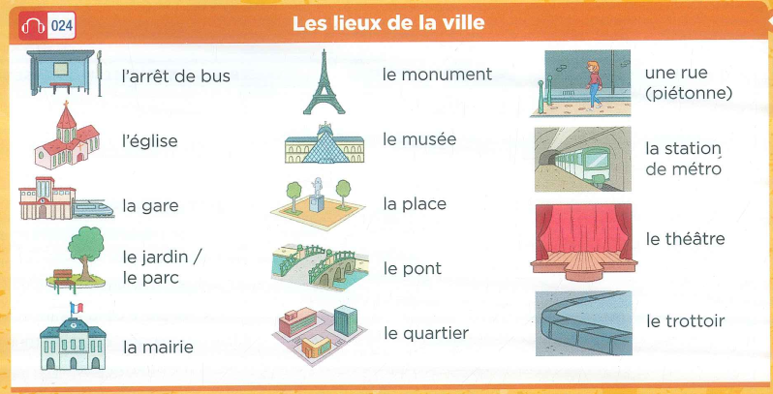
I. Starter
II. Comp. texte
III. Voc : lieux ville
VII. Production
IV. Voc: prépo de lieu
VI. Phonétique
V. Gr: futur proche

Slide 19
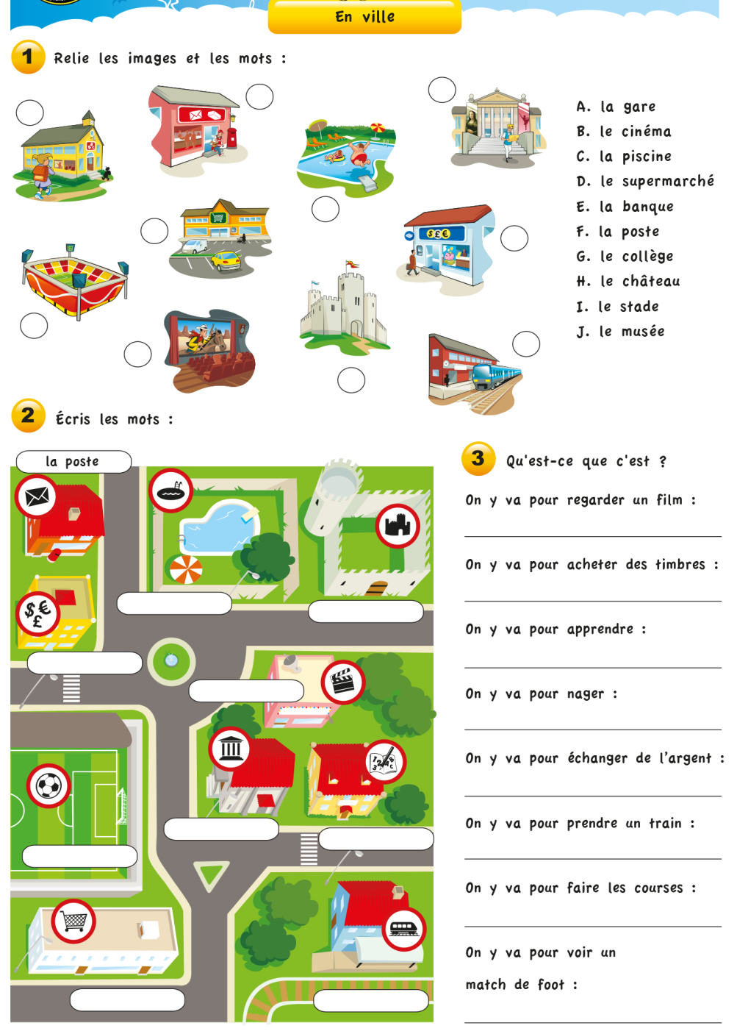

Slide 20
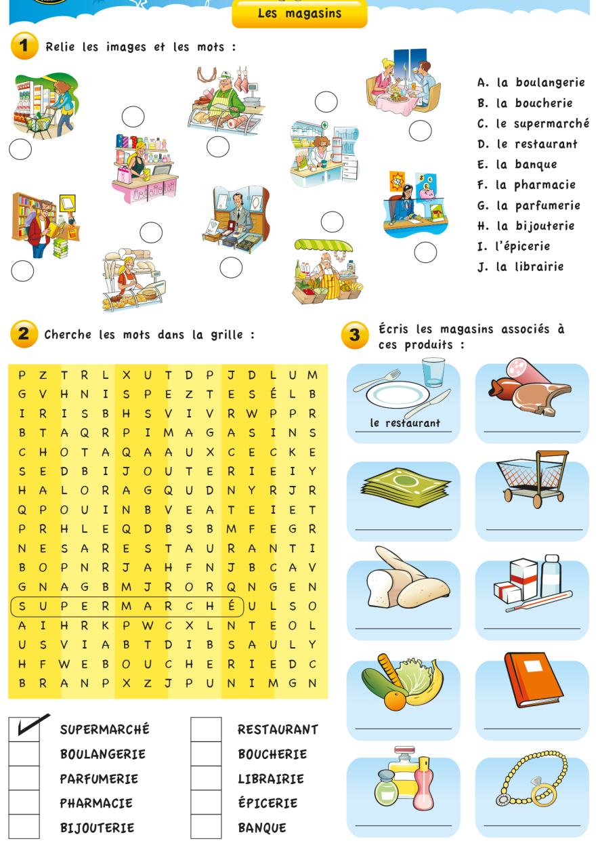

Slide 21
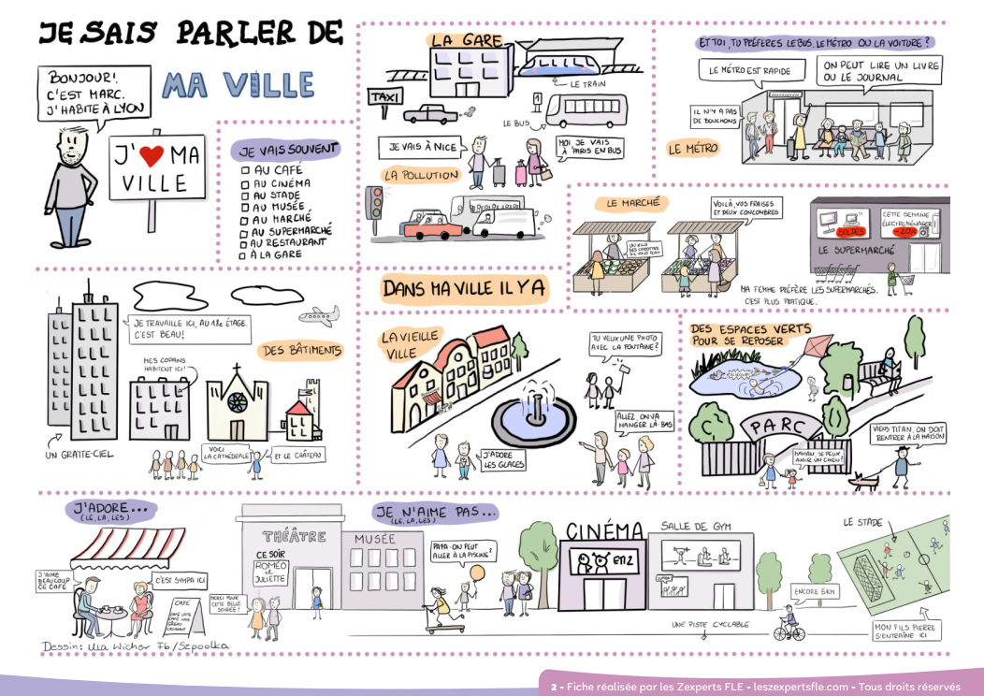

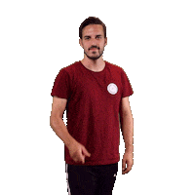
I. Starter
II. Comp. texte
III. Voc : lieux ville
VII. Production
IV. Voc: prépo de lieu
VI. Phonétique
V. Gr: futur proche

Slide 22
Mots croisés : retrouvez les mots ci-dessous dans la grille
I. Starter
II. Comp. texte
III. Voc : lieux ville
VII. Production
IV. Voc: prépo de lieu
VI. Phonétique
V. Gr: futur proche
N | J | J | H | M | A | V | O | H | M | M | M | E | L | K
D | L | N | U | B | M | L | M | A | T | K | A | S | A | T
K | N | S | T | R | É | B | I | R | L | R | G | A | T | P
L | É | V | X | O | N | R | P | E | Y | A | A | N | I | I
E | J | E | I | T | I | P | A | R | C | L | S | M | P | C
S | J | S | G | E | C | I | Z | D | G | G | I | Y | Ô | H
É | H | C | R | A | M | T | U | M | W | A | N | G | H | O
B | O | U | L | A | N | G | E | R | I | E | R | U | N | H
E | U | Q | È | H | T | O | I | L | B | I | B | E | C | K
P | Z | W | S | E | S | I | L | G | É | Y | N | P | O | O
H | M | W | D | E | C | I | O | N | É | I | L | R | L | T
O | O | A | T | K | E | A | L | I | C | F | M | J | L | P
K | T | S | F | G | O | L | L | S | U | Y | A | Y | È | L
S | O | G | W | V | W | O | I | P | Z | W | F | C | G | C
P | A | A | Z | B | C | P | D | U | B | L | Z | P | E | O
bibliothèque
boulangerie
café
cinéma
collège
église
gare
gymnase
hôpital
magasin
mairie
marché
musée
parc
piscine
place
poste
stade

Slide 23
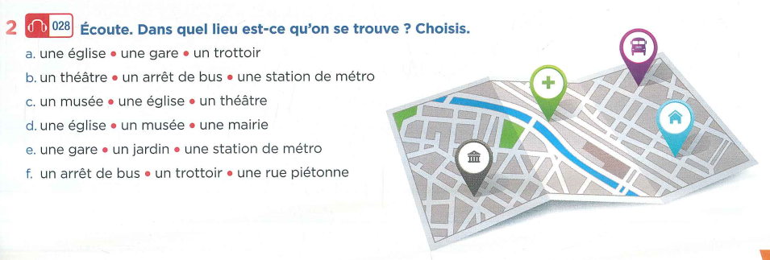
I. Starter
II. Comp. texte
III. Voc : lieux ville
VII. Production
IV. Voc: prépo de lieu
VI. Phonétique
V. Gr: futur proche

Slide 24
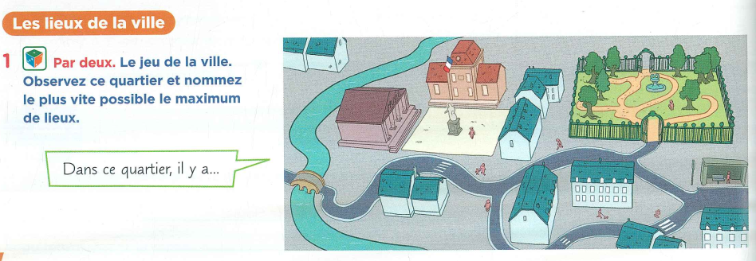
Pratique ton français !
I. Starter
II. Comp. texte
III. Voc : lieux ville
VII. Production
IV. Voc: prépo de lieu
VI. Phonétique
V. Gr: futur proche
Et à HCMV, quel est ton quartier préféré ? Qu’est-ce qu’il y a là-bas ?

Slide 25
Pratique ton français !
I. Starter
II. Comp. texte
III. Voc : lieux ville
VII. Production
IV. Voc: prépo de lieu
VI. Phonétique
V. Gr: futur proche
BEGINNER
Fill in the gaps with : la bibliothèque, le parc, la boulangerie, la poste, le musée
1. Je vais acheter du pain à la _______
2. Ma sœur travaille à la __________.
3. Nous allons au __________pour voir des films.
4. J'aime me promener au _________.
5. Mon père envoie des lettres à la ________.
INTERMEDIATE
Write a short paragraph (5-7 sentences) describing your favorite place in the city. Use vocabulary related to different places in the city and include details about why it's your favorite place.
Notes:
Introduire : « C’est dommage, il n’y a pas de … »

Slide 26

Online activity
I. Starter
II. Comp. texte
III. Voc : lieux ville
VII. Production
IV. Voc: prépo de lieu
VI. Phonétique
V. Gr: futur proche
Lieux de la ville
https://play.kahoot.it/v2/?quizId=cb0614bd-f16b-4faf-a688-3cd941541aeb
https://create.kahoot.it/details/43b11673-2430-4990-b058-f7248e81bc9f

Slide 27
I. Starter
II. Comp. texte
III. Voc : lieux ville
VII. Production
IV. Voc: prépo de lieu
VI. Phonétique
V. Gr: futur proche
Revenons au point de vocabulaire :
Les lieux de la ville
Regardez l’image. Combien de lieux est-ce que vous pouvez nommer maintenant ?

Slide 28
Learning review
I. Starter
II. Comp. texte
III. Voc : lieux ville
VII. Production
IV. Voc: prépo de lieu
VI. Phonétique
V. Gr: futur proche
Today, I have learned that …
Based on what we studied today, I want to know …

Slide 29
À la fin de la leçon…
Présenter une transformation de quartier
Grammaire
- Le futur proche
Culture
- Les immeubles Haussmanniens
Vocabulaire
- Les lieux de la ville
- Les prépositions de lieu
What LO are we going to study ?

Slide 30
Complète les phrases suivantes :
I. Starter
II. Comp. texte
III. Voc : lieux ville
VII. Production
IV. Voc: prépo de lieu
VI. Phonétique
V. Gr: futur proche
Passons au point de vocabulaire :
Les prépositions de lieu
Le restaurant est en face de la piscine.
Le restaurant est dans le parc public.
La piscine est à gauche du bar.

Slide 31
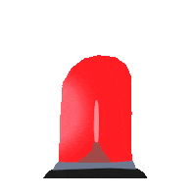
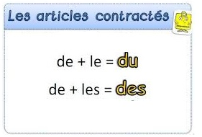
IV. Vocabulaire : Les prépositions de lieu
I. Starter
II. Comp. texte
III. Voc : lieux ville
VII. Production
IV. Voc: prépo de lieu
VI. Phonétique
V. Gr: futur proche
Les prépositions de lieu
La Tour Eiffel est entre le Trocadéro et le Champ-de-Mars
La promenade du quai Branly est près de la Seine
Article contracté “DE”
Près / loin de le collège
= Près / loin du college
Près / loin de les jardins
= Près / loin des jardins

Slide 32
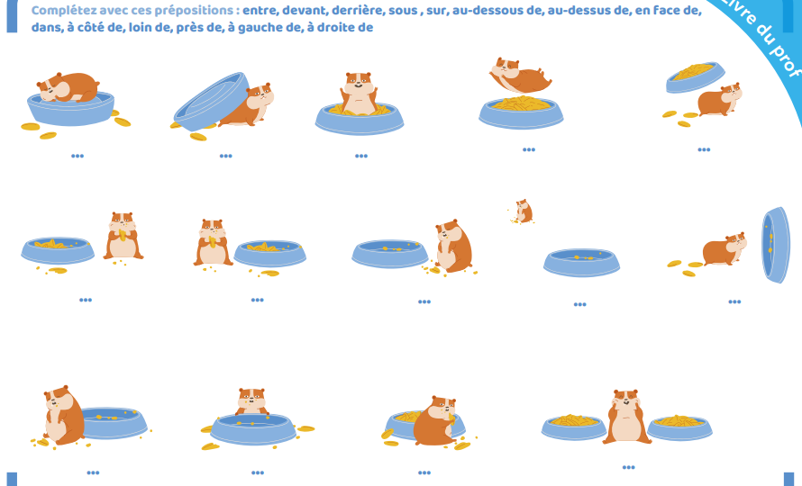
I. Starter
II. Comp. texte
III. Voc : lieux ville
VII. Production
IV. Voc: prépo de lieu
VI. Phonétique
V. Gr: futur proche

Slide 33
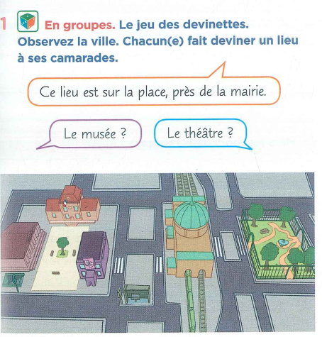
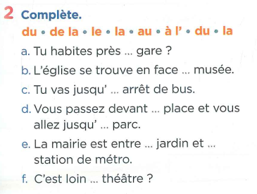
LE 1,2 p.31
I. Starter
II. Comp. texte
III. Voc : lieux ville
VII. Production
IV. Voc: prépo de lieu
VI. Phonétique
V. Gr: futur proche

Slide 34
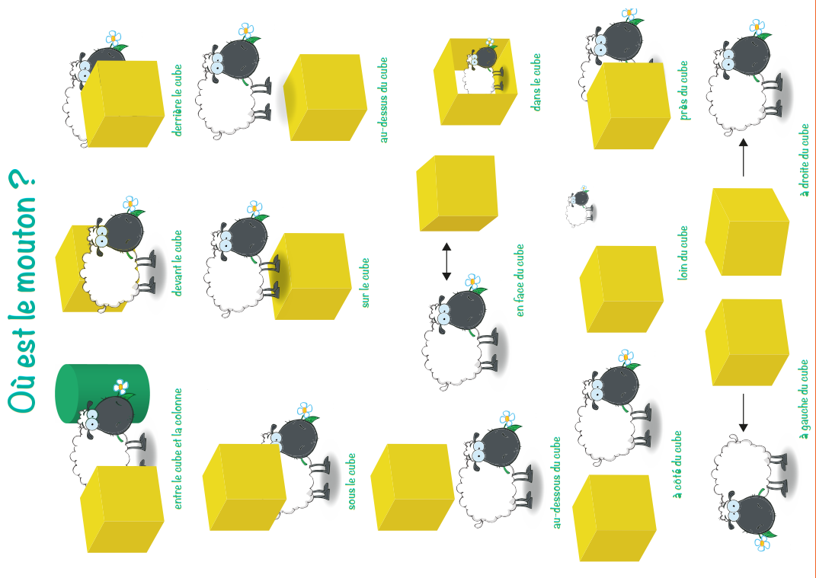
I. Starter
II. Comp. texte
III. Voc : lieux ville
VII. Production
IV. Voc: prépo de lieu
VI. Phonétique
V. Gr: futur proche

Slide 35
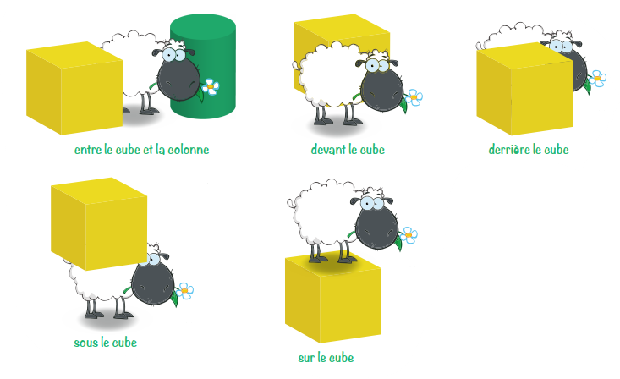
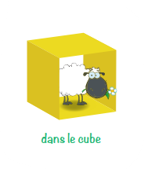
Où est le mouton ?
I. Starter
II. Comp. texte
III. Voc : lieux ville
VII. Production
IV. Voc: prépo de lieu
VI. Phonétique
V. Gr: futur proche

Slide 36
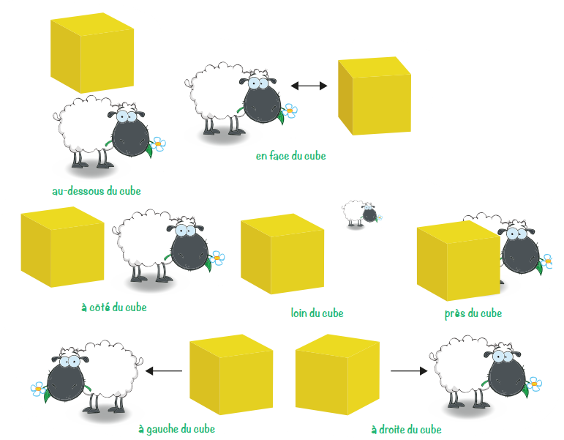
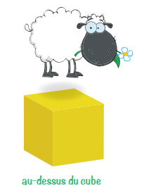

Où est le mouton ?
I. Starter
II. Comp. texte
III. Voc : lieux ville
VII. Production
IV. Voc: prépo de lieu
VI. Phonétique
V. Gr: futur proche
Article contracté « DE »
En face de le cube = en face du cube
En face de les cubes = en face des cubes

Slide 37
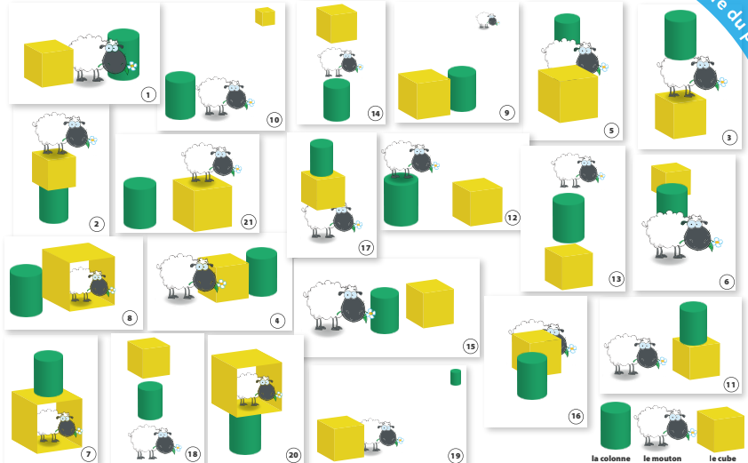
I. Starter
II. Comp. texte
III. Voc : lieux ville
VII. Production
IV. Voc: prépo de lieu
VI. Phonétique
V. Gr: futur proche

Slide 38

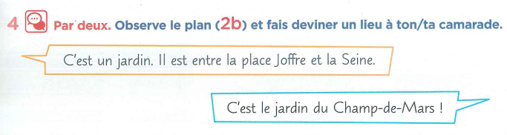
Pratique ton français !
I. Starter
II. Comp. texte
III. Voc : lieux ville
VII. Production
IV. Voc: prépo de lieu
VI. Phonétique
V. Gr: futur proche

Slide 39
Online activity
I. Starter
II. Comp. texte
III. Voc : lieux ville
VII. Production
IV. Voc: prépo de lieu
VI. Phonétique
V. Gr: futur proche
Prépositions de lieu (facile) https://create.kahoot.it/details/cf9406ea-0016-4bfa-8d65-40bed6f6aa17
Prépositions de lieu (2)
https://play.kahoot.it/v2/?quizId=3f19aa84-829c-49a5-af9c-afc321577ec3

Slide 40
Complète les phrases suivantes :
I. Starter
II. Comp. texte
III. Voc : lieux ville
VII. Production
IV. Voc: prépo de lieu
VI. Phonétique
V. Gr: futur proche
Revenons au point de vocabulaire :
Les prépositions de lieu
Le restaurant est en face de la piscine.
Le restaurant est dans le parc public.
La piscine est à gauche du bar.

Slide 41
Learning review
I. Starter
II. Comp. texte
III. Voc : lieux ville
VII. Production
IV. Voc: prépo de lieu
VI. Phonétique
V. Gr: futur proche
Today, I have learned that …
Based on what we studied today, I want to know …

Slide 42
À la fin de la leçon…
Présenter une transformation de quartier
Grammaire
- Le futur proche
Culture
- Les immeubles Haussmanniens
Vocabulaire
- Les lieux de la ville
- Les prépositions de lieu
What LO are we going to study ?

Slide 43
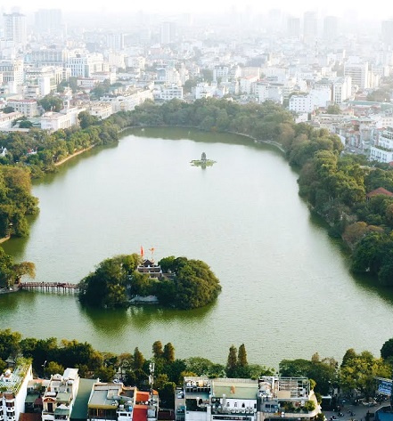
I. Starter
II. Comp. texte
III. Voc : lieux ville
VII. Production
IV. Voc: prépo de lieu
VI. Phonétique
V. Gr: futur proche
Continuons avec le point de grammaire :
Le futur proche
Ce weekend, je vais aller au concert de Taylor Swift à Hanoi.
Je vais prendre l’avion avec ma meilleure amie et on va dormir à l’hôtel Hyatt à côté du lac Hoan Kiem.

Slide 44
V. Grammaire : Le futur proche
I. Starter
II. Comp. texte
III. Voc : lieux ville
VII. Production
IV. Voc: prépo de lieu
VI. Phonétique
V. Gr: futur proche
Indiquer un futur proche
Il va devenir piéton.
Le pont d’Iéna aussi va devenir un jardin.
Les visiteurs vont pouvoir aller à pied du musée de l’Homme à la place Joffre.
Règle de grammaire
Pour exprimer une action dans un futur proche, on utilise le futur proche : ALLER + Verbe à l’INFINITIF With negation, place ne ... pas around the verb “aller” : Il ne va pas devenir piéton. With a reflexive verb, place the pronoun before the infinitive verb : je vais me laver, je ne vais pas me laver.

Slide 45
Rappel du verbe ALLER
I. Starter
II. Comp. texte
III. Voc : lieux ville
VII. Production
IV. Voc: prépo de lieu
VI. Phonétique
V. Gr: futur proche
Je | vais | pouvoir | aller à pied du musée de l’Homme à la place Joffre
Tu | vas | pouvoir
Il / elle / on | va | pouvoir
Nous | allons | pouvoir
Vous | allez | pouvoir
Ils / elles | vont | pouvoir

Slide 46
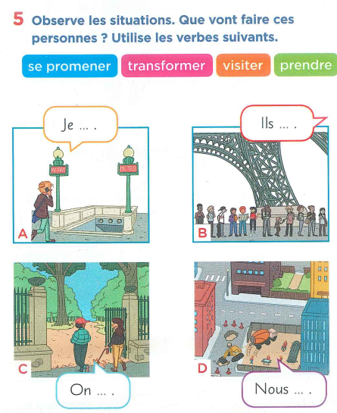
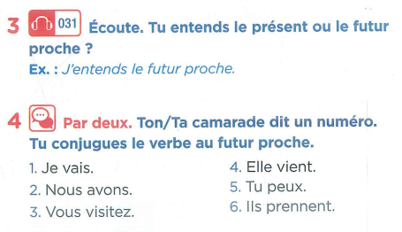
LE 4,5 p.31
I. Starter
II. Comp. texte
III. Voc : lieux ville
VII. Production
IV. Voc: prépo de lieu
VI. Phonétique
V. Gr: futur proche

Slide 47
Exercise
I. Starter
II. Comp. texte
III. Voc : lieux ville
VII. Production
IV. Voc: prépo de lieu
VI. Phonétique
V. Gr: futur proche
1. Complete the sentences with the correct form of the verb in the near future tense using the given city vocabulary and a place.
a. Ce soir, nous _____________ (manger) au _____________.
b. Demain, tu _____________ (visiter) le _____________.
c. La semaine prochaine, elle _____________ (acheter) des vêtements au _____________.
d. Ce week-end, nous _____________ (se promener) au _____________.
e. Lundi, vous _____________ (prendre) le _____________.
2. Write 3 to 5 sentences about your plans for the upcoming weekend using the near future tense and including different places in the city vocabulary.
Notes:
Musée, centre commercial/magasin,parc, métro, train,

Slide 48
Online activity
I. Starter
II. Comp. texte
III. Voc : lieux ville
VII. Production
IV. Voc: prépo de lieu
VI. Phonétique
V. Gr: futur proche

Slide 49
I. Starter
II. Comp. texte
III. Voc : lieux ville
VII. Production
IV. Voc: prépo de lieu
VI. Phonétique
V. Gr: futur proche
Revenons au point de grammaire :
Le futur proche
Ce weekend, je vais aller au concert de Taylor Swift à Hanoi.
Je vais prendre l’avion avec ma meilleure amie et on va dormir à l’hôtel Hyatt à côté du lac Hoan Kiem.

Slide 50
Learning review
I. Starter
II. Comp. texte
III. Voc : lieux ville
VII. Production
IV. Voc: prépo de lieu
VI. Phonétique
V. Gr: futur proche
Today, I have learned that …
Based on what we studied today, I want to know …

Slide 51
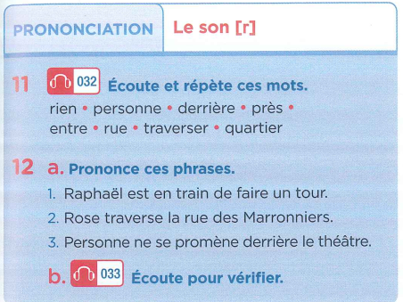

VI. Phonétique
I. Starter
II. Comp. texte
III. Voc : lieux ville
VII. Production
IV. Voc: prépo de lieu
VI. Phonétique
V. Gr: futur proche

Slide 52


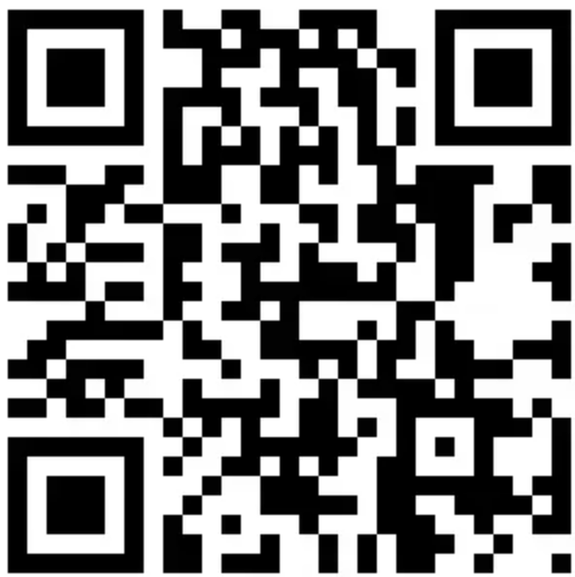
Practice your pronunciation !
I. Starter
II. Comp. texte
III. Voc : lieux ville
VII. Production
IV. Voc: prépo de lieu
VI. Phonétique
V. Gr: futur proche
Click here : https://ttsfree.com/speech-to-text
Set the spoken language in French
Click on the mic
Practice ☺
Listen again if you need

Slide 53

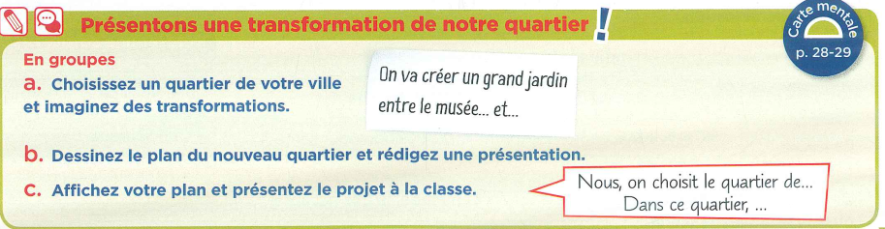

VII. Production
I. Starter
II. Comp. texte
III. Voc : lieux ville
VII. Production
IV. Voc: prépo de lieu
VI. Phonétique
V. Gr: futur proche
45mn
Exemple:
STEPS:
Pick a neighborhood and make up some changes
Design and write a short presentation
Present your project to your classmates
Critères de réussite:
Step 1
Steps 1,2
Steps 1,2,3
Prolongement:
NEED HELP?
Check the vocabulary in textbook/lesson
Ask at least two classmates before Mr Mak
Objectif d’apprentissage : Je peux présenter une transformation de quartier
Notes:
More able students do 4 to 8 + extension task
Peer assessment

Slide 54
Learning outcomes
ALL students MUST be able to name some places in the city.
MOST students SHOULD be able to use the prepositions of space.
SOME students COULD be able to give road directions.
Notes:
ALL = isoler un objectif (gramm/lexical); MOST = obj de la leçon; SOME = objectif de la prochaine leçon

Slide 55
Activités en ligne

Slide 56
Portfolio

Slide 57
How well have you performed with the Learning Objectives?
Write next to each objective, whether you are
Beginning? Developing? Mastering ?
Naming some places in the city. Beginning? Developing? Mastering?
Using prepositions of space. Beginning? Developing? Mastering?
Expressing the near future tense. Beginning? Developing? Mastering ?

Slide 58
Learning review
Choose at least one outcome from the options and write it down in your notebook.
Today, I have learned that …
The three things I learned today are ...
I can now …
The most important thing I have learned today is …
My question based on today’s lesson is ...
I have done well in ... because …
Based on what we studied today, I want to know …
I can improve my work by …
Today’s learning connects to what I already know ...

Slide 59

Plenary and self reflection
Click here

Slide 60



Slide 61
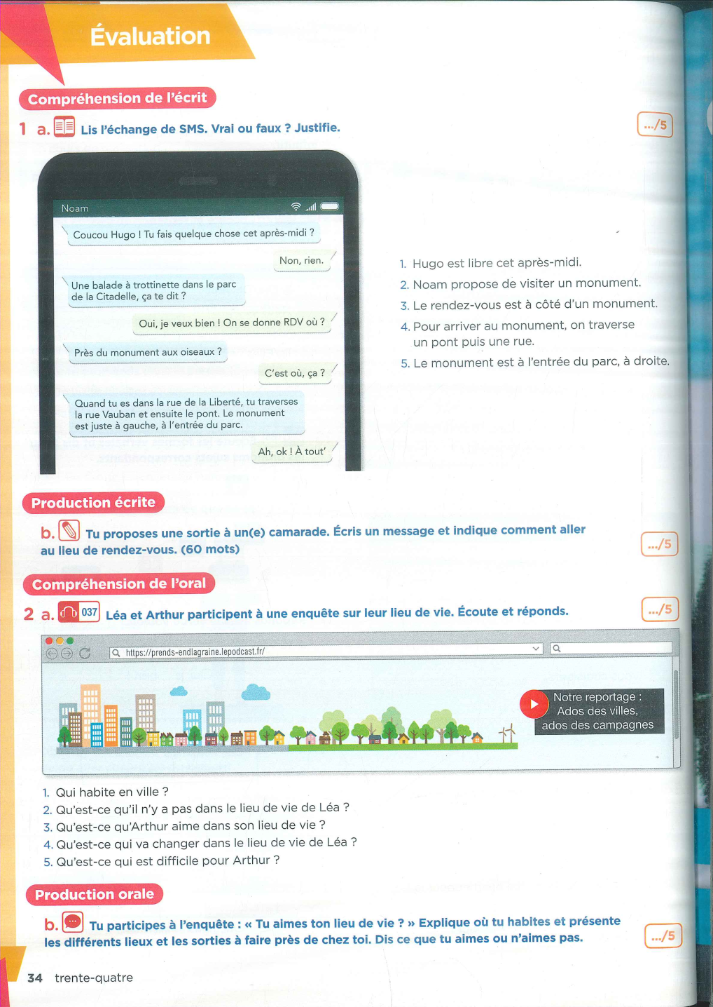
Fichier de révision

